Slide 1


TRƯỜNG ĐẠI HỌC AN GIANG - KHOA CNTT
Hệ thống giám sát môi trường xưởng thực phẩm thông minh
Môn học
Giảng viên Hướng dẫn
Nhóm thực hiện
Internet of Things (IoT)
Ths. Huỳnh Lý Thanh Nhàn
Nguyễn Đức Huy _DPM235424
Trần Lê Hửu Lý _DPM235447
Nguyễn Văn Thắng _DPM235479
Trần Thị Phương Dung _DPM235506
Trần Minh Trường_DPM235492

Slide 2
Vai trò của từng thành viên
STT | Thành viên | Vai trò chính | Nhiệm vụ | Thứ tự báo cáo
1 | Nguyễn Đức Huy | Leader | - Phân công nhiệm vụ và làm file Word - Tổng hợp và kết nối các Project với Adafruit , Telegram - Sửa các luồng truyền và nhận dữ liệu ở file main.py ở các Project | 6 , 7 19 , 20 , 21
2 | Trần Lê Hữu Lý | Project 1 | - Thiết kế Project 1 | 8 , 9 25 , 26 , 27 , 28
3 | Nguyễn Văn Thắng | Project 2 | - Thiết kế Project 2 - Tham gia Test và sửa code chung | 10 , 11 16 , 17 , 18
4 | Trần Thị Phương Dung | Project 3 | - Thiết kế Project 3 - Slide thuyết trình - Tham gia Test | 1 , 2 , 3 , 4 , 5 12 , 13
5 | Trần Minh Trường | Project 4 | - Thiết kế Project 4 - Tham gia Test và sửa code chung | 14 , 15 22 , 23 , 24

Slide 3

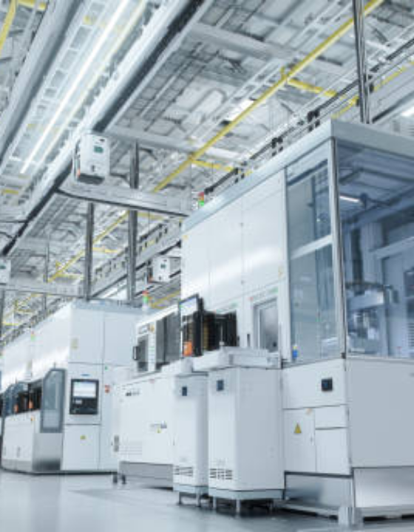
ĐẶT VẤN ĐỀ
Nguy cơ tiềm ẩn trong xưởng sản xuất
Ảnh hưởng chất lượng sản phẩm.
Kiểm tra thủ công chậm trễ.
Thiệt hại lớn do cháy nổ.
Giải pháp: Giám sát liên tục và cảnh báo tự động.

Slide 4




Mục tiêu hệ thống
Đo lường 24/7
Tự phân loại
Tự động hóa
Đa kênh
Giám sát liên tục nhiệt độ, độ ẩm và khói.
6 mức: An toàn, Ẩm, Nhiệt, Khói, Cháy, Test.
Điều khiển quạt, cửa, bơm và còi báo.
Cảnh báo OLED, Telegram và Web.

Slide 5






Công nghệ cốt lõi
4 Node ESP32
Giao thức MQTT
Lập trình bằng MicroPython.
Truyền tải qua nền tảng Adafruit IO.
Mô phỏng Wokwi
Bot & Web Dashboard
Kiểm thử toàn diện không cần phần cứng.
Nhận cảnh báo tức thời, từ xa.

Slide 6
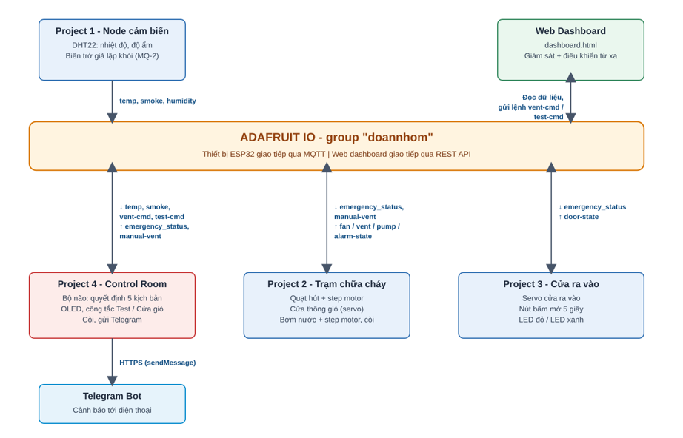
KIẾN TRÚC LUỒNG DỮ LIỆU
Phân quyền quyết định tập trung
P1 đo dữ liệu cảm biến và đẩy lên Adafruit IO.
→
P4 nhận dữ liệu, xử lý logic và ra lệnh.
→
P2, P3 và Web chỉ thực thi theo lệnh từ P4.
→
Lợi ích: Triệt tiêu xung đột trạng thái giữa các nút.

Slide 7
Phân chia chức năng 4 Node
P1: Cảm biến
P4: Điều khiển
P2: Xử lý
P3: Sơ tán
Thu thập DHT22 và mức khói, gửi đám mây.
Não bộ hệ thống, hiển thị OLED, chốt trạng thái.
Kích hoạt relay quạt, bơm và cửa gió.
Mở cửa ra vào và nháy đèn báo hiệu.

Slide 8
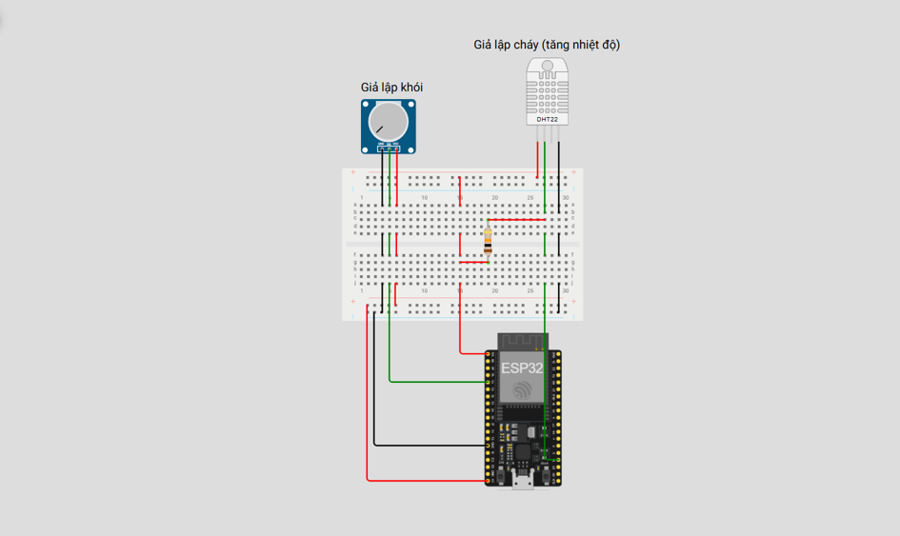
Sơ đồ mạch
Project 1: Mạch cảm biến
DHT22 (dữ liệu): GPIO15
Biến trở giả lập khói: GPIO34 (ADC, suy hao 11 dB)

Slide 9
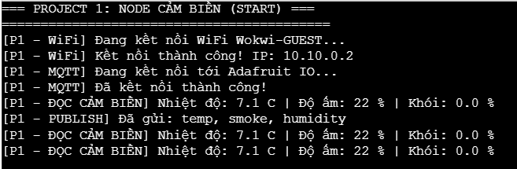
Chi tiết Project 1: Mạch cảm biến
Đọc cảm biến
DHT22 (GPIO15) mỗi giây; biến trở khói (GPIO34) lấy trung bình 10 mẫu ADC, quy đổi 0 đến 100 %.
Điều kiện gửi
Chỉ gửi khi đổi từ 0,5 °C, 2 % khói, 3 % ẩm và cách lần gửi trước ít nhất 5 giây.
Nhịp báo còn sống
Sau 30 giây chưa gửi thì gửi lại giá trị hiện tại lên Adafruit IO.
Chống treo
Lỗi đọc DHT22 được bắt riêng nên không làm dừng chương trình.

Slide 10
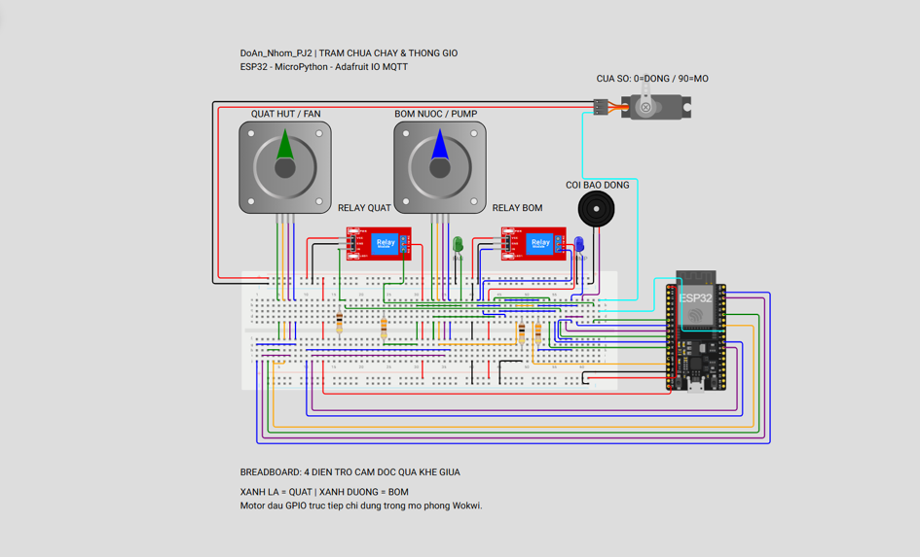
Sơ đồ mạch
Project 2: Mạch trạm chữa cháy
Relay quạt: GPIO26
Relay bơm: GPIO27
Servo cửa gió: GPIO18
Còi: GPIO25
Động cơ bước quạt: GPIO19, 21, 22, 23 + GPIO32
Động cơ bước bơm: GPIO13, 14, 16, 17 + GPIO33

Slide 11
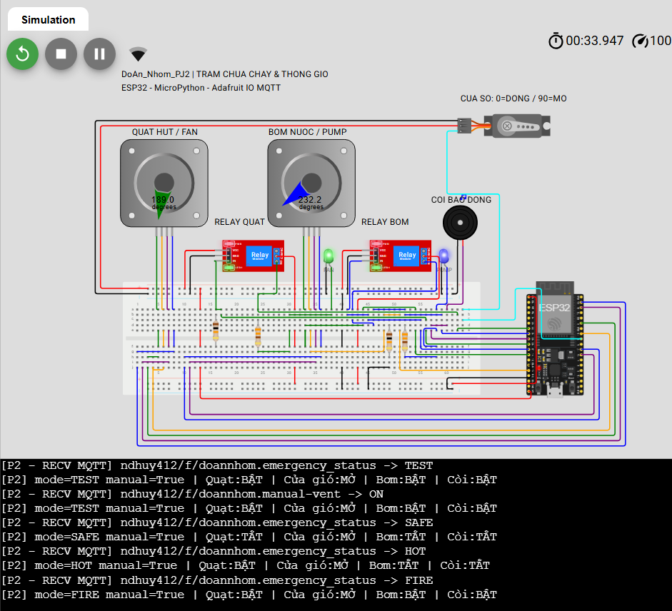
Chi tiết Project 2: Mạch trạm chữa cháy và thông gió
Nhận lệnh
Đăng ký emergency_status và manual-vent; khi khởi động gửi /get để lấy trạng thái hiện hành.
Bật thiết bị theo trạng thái
Quạt và cửa gió: HOT, HUM, SMOKE, FIRE, TEST. Bơm: chỉ FIRE và TEST. Nút cửa gió thủ công chỉ mở cửa gió.
Còi theo mức
FIRE, TEST bíp nhanh (400 ms); SMOKE bíp chậm (1000 ms); HOT bíp thưa (2000 ms); HUM bíp thưa nhất (3000 ms).
Điều khiển cơ cấu
Servo cửa gió: 0° đóng, 90° mở; động cơ bước quạt và bơm chạy bằng bộ định thời 10 ms.

Slide 12
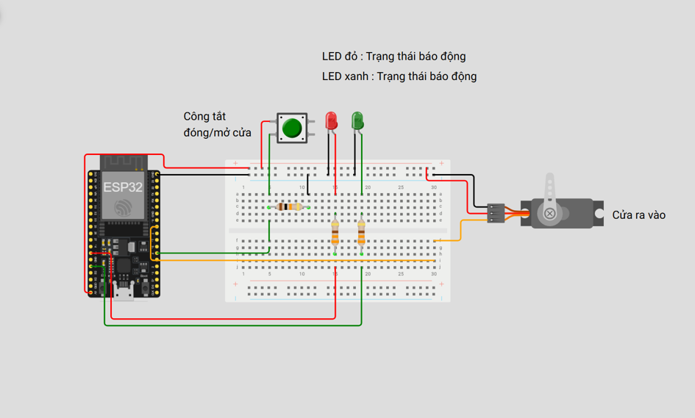
Sơ đồ mạch
Project 3: Mạch cửa sơ tán
Servo cửa ra vào: GPIO18
Nút bấm mở cửa: GPIO4
LED đỏ: GPIO12
LED xanh: GPIO13

Slide 13
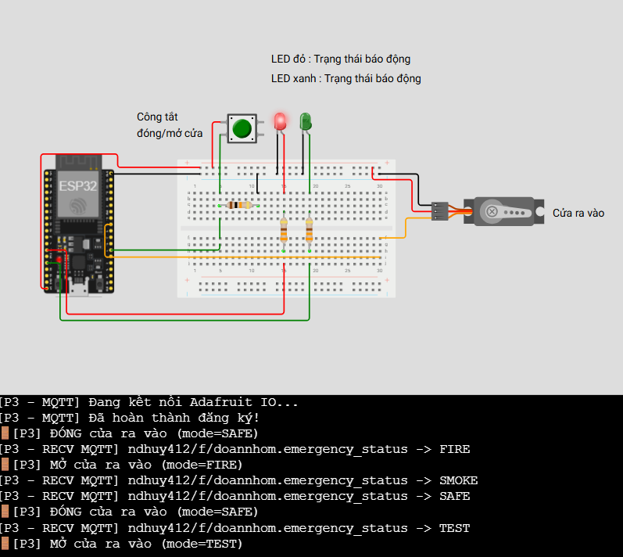
Chi tiết Project 3: Mạch cửa sơ tán
Cửa ra vào
Servo GPIO18: 0° đóng, 90° mở. Tự mở ở HOT, SMOKE, FIRE và TEST.
LED đỏ (GPIO12)
Nháy nhanh khi cháy hoặc test, nháy chậm khi khói, sáng cố định khi nhiệt cao.
Nút bấm tại chỗ
GPIO4 mở cửa 5 giây khi không có báo động; LED xanh (GPIO13) sáng.
Độ ẩm (HUM)
Cửa sơ tán vẫn đóng vì chưa có nguy hiểm tới người.

Slide 14
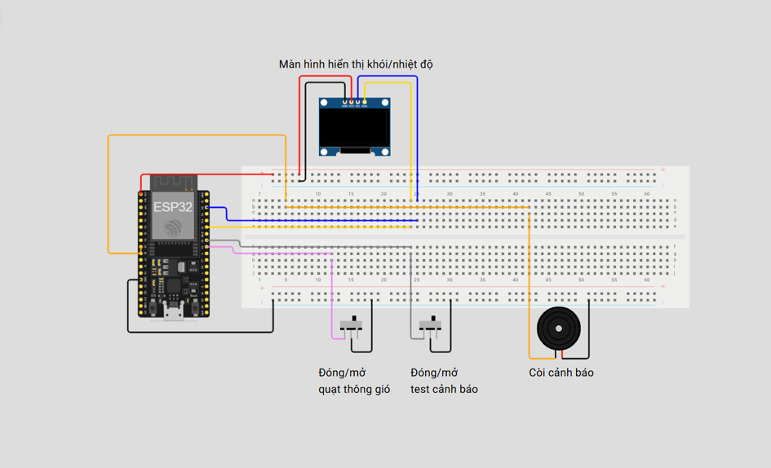
Sơ đồ mạch
Project 4: Mạch phòng điều khiển
OLED SSD1306: SDA GPIO21, SCL GPIO22
Công tắc Test: GPIO19
Công tắc Cửa gió: GPIO18
Còi: GPIO25

Slide 15
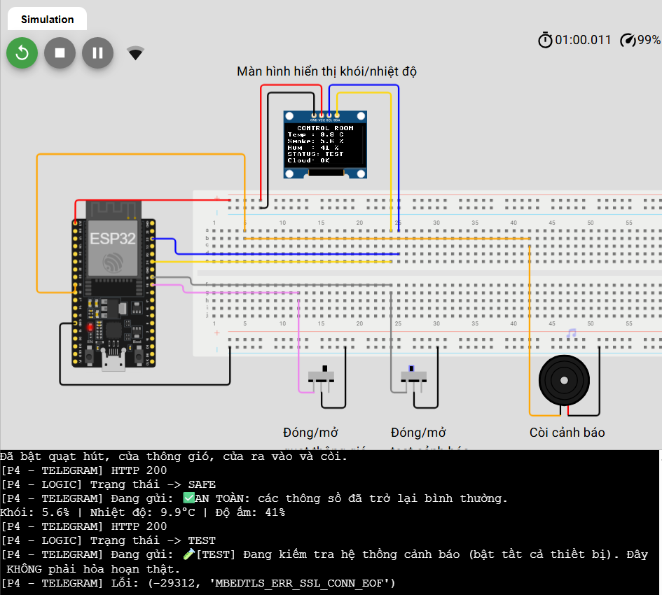
Chi tiết Project 4: Mạch phòng điều khiển
Nhận dữ liệu
Đăng ký temp, smoke, humidity, vent-cmd, test-cmd; đọc công tắc Test (GPIO19) và Cửa gió (GPIO18).
Quyết định trạng thái
TEST > FIRE > SMOKE > HOT > HUM > SAFE, có độ trễ (nhiệt 45/43 °C, khói 60/50 %).
Gửi lệnh trước, báo tin sau
Ghi emergency_status và manual-vent khi đổi; tin Telegram xếp hàng, mỗi vòng gửi 1 tin.
Hiển thị và còi
OLED hiện nhiệt, khói, ẩm, trạng thái, tình trạng Cloud; còi bíp riêng theo từng mức.

Slide 16
Trạng thái Thiết bị theo Kịch bản
Kịch bản | Quạt | Cửa Gió | Cửa Sơ Tán | Bơm | Còi báo
An toàn | Tắt | Đóng | Đóng | Tắt | Tắt
Nhiệt cao (HOT) | Bật | Mở | Mở | Tắt | Bật
Khói (SMOKE) | Bật | Mở | Mở | Tắt | Bật
Độ ẩm bất thường | Bật | Mở | Đóng | Tắt | Bật
Test | Bật | Mở | Mở | Bật | Bật
Nút cửa gió | Tắt | Mở | Đóng | Tắt | Tắt
Hỏa hoạn (FIRE) | Bật | Mở | Mở | Bật | Bật

Slide 17

Ngưỡng và Phân loại Cảnh báo
Hệ thống tích hợp trễ (hysteresis) để tránh bật/tắt liên tục.
1
2
3
4
5
SAFE
HOT
SMOKE
FIRE
TEST
Nhiệt < 43°C
Khói < 50%
Nhiệt ≥ 45°C
Khói ≥ 60%
Nhiệt và Khói cao
Kiểm tra hệ thống

Slide 18
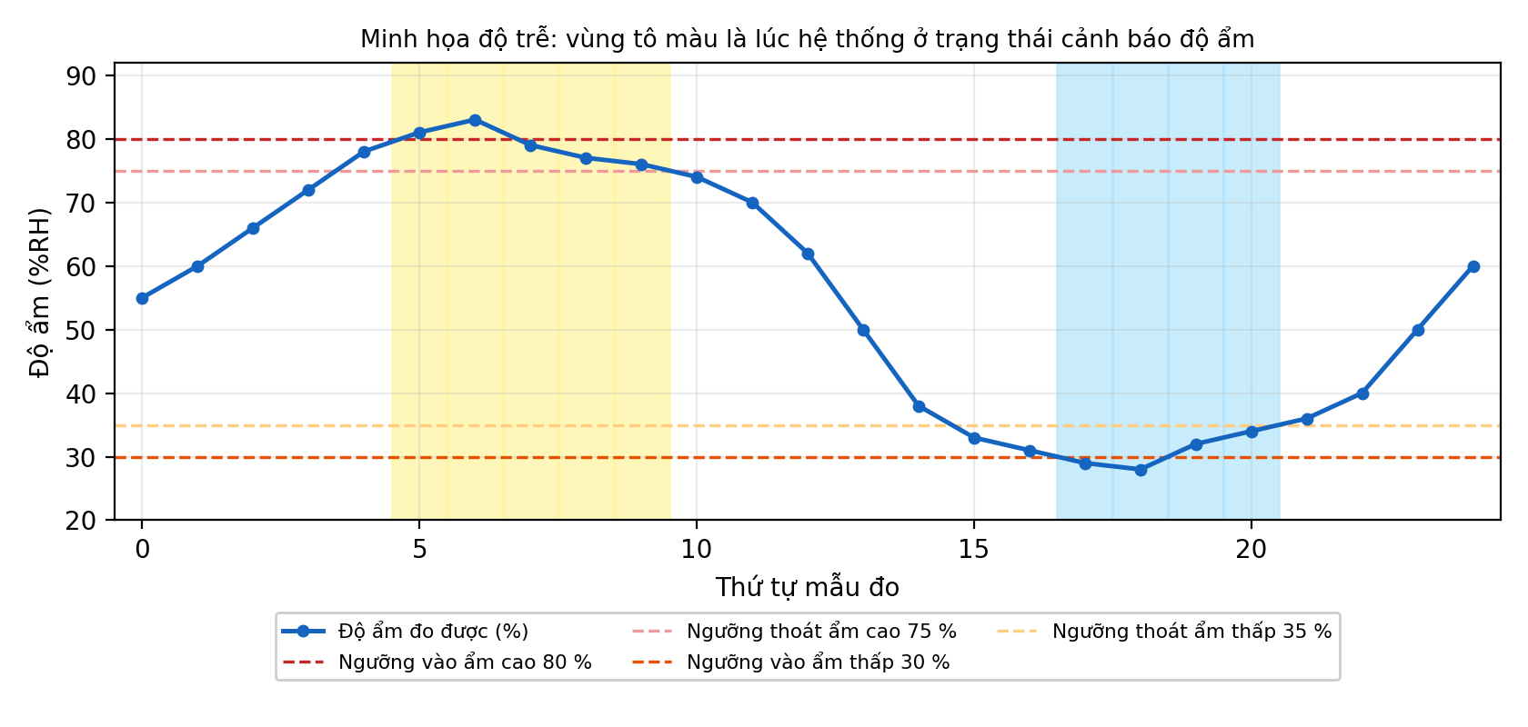
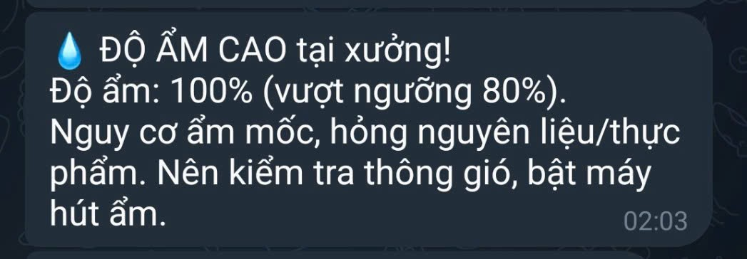
Cảnh báo độ ẩm (HUM)
Ngưỡng có độ trễ
Ẩm cao: vào ≥ 80 %, thoát ≤ 75 %. Ẩm thấp: vào ≤ 30 %, thoát ≥ 35 %.
Thiết bị hoạt động
Quạt và cửa gió bật, còi bíp thưa; cửa sơ tán đóng, bơm tắt.
Thông báo
Telegram riêng (ẩm cao hoặc thấp); OLED hiện HI! hoặc LO!.

Slide 19
Cải tiến Logic Cảnh báo & Điều khiển
Độ ẩm (HUM)
Khóa an toàn Web
Ẩm ≥ 80 % hoặc ≤ 30 % → trạng thái HUM: bật quạt, mở cửa gió, còi bíp thưa; cửa sơ tán đóng, bơm tắt. Có tin Telegram riêng.
Chặn người dùng điều khiển sai lệch khi hệ thống đang báo động khẩn cấp (SMOKE, FIRE).

Slide 20
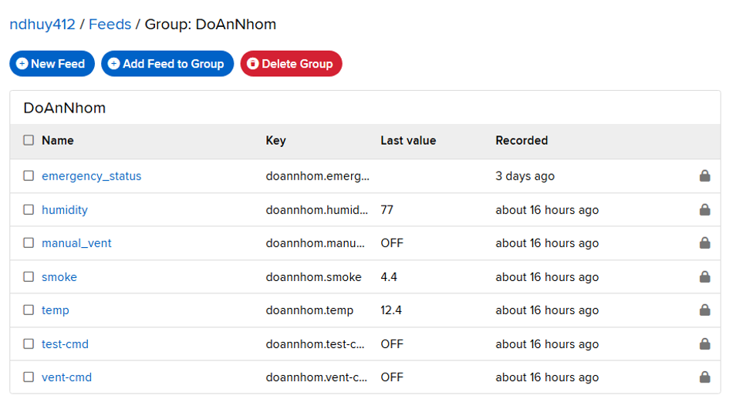
Tối ưu hóa Data Feeds
Chỉ sử dụng 7 Feeds
Giới hạn bản free là 10. Gom chung vào group doannhom.
Suy luận trạng thái thiết bị
Suy ra từ emergency_status.
Tiết kiệm băng thông
Chỉ gửi khi giá trị biến đổi lớn. Đảm bảo < 30 requests/phút.

Slide 21
Kết nối Adafruit IO và chủ đề MQTT
Group doannhom
7 feed: temp, humidity, smoke, emergency_status, manual-vent, vent-cmd, test-cmd.
Chủ đề MQTT
<user>/f/doannhom.<feed>; gửi /get để lấy giá trị mới nhất.
Ai ghi, ai đọc
P1 ghi cảm biến; P4 ghi emergency_status, manual-vent; Web ghi vent-cmd, test-cmd.
Cấu hình
WiFi, AIO Key, Telegram nằm trong config.py; dashboard gọi REST kèm AIO Key.

Slide 22
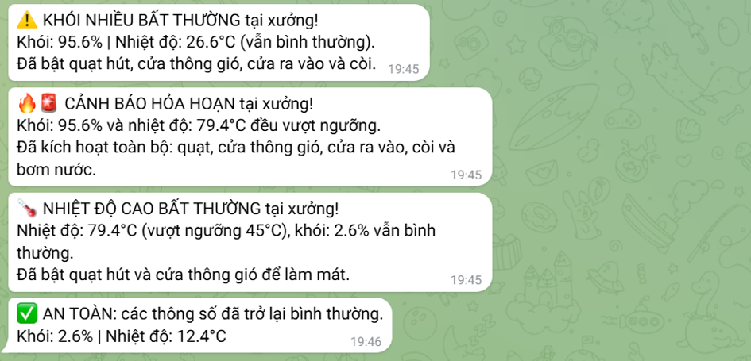
Cảnh báo tức thời đa kênh
1. Tại chỗ
OLED trạng thái, Còi bíp theo mức, LED nháy sáng.
2. Nhắn tin Telegram
Gửi tin nhắn 1 lần khi có sự thay đổi trạng thái.
3. Giao diện Web
Đổi màu nền, Phát âm thanh cảnh báo, Ghi log.

Slide 23
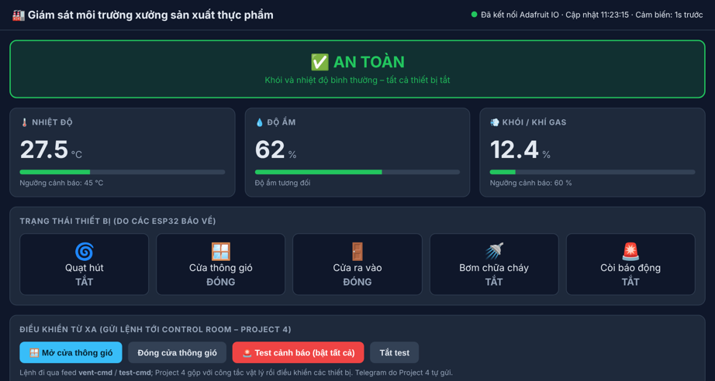
GIAO DIỆN WEB
Giám sát và Điều khiển
•
Biểu ngữ trạng thái thay đổi màu.
•
3 thẻ số liệu cảm biến trực quan.
•
Điều khiển từ xa (Test, Mở cửa).
•
Cập nhật động mỗi 5 giây.
•
Không chứa khóa bảo mật cứng.

Slide 24
Độ tin cậy của Thiết kế
100%
30s
> 5s
Tự động kết nối lại WiFi/MQTT khi mất kết nối.
Chu kỳ P2, P3 GET lại trạng thái để đồng bộ.
Độ trễ tối thiểu giữa hai lần gửi dữ liệu.

Slide 25
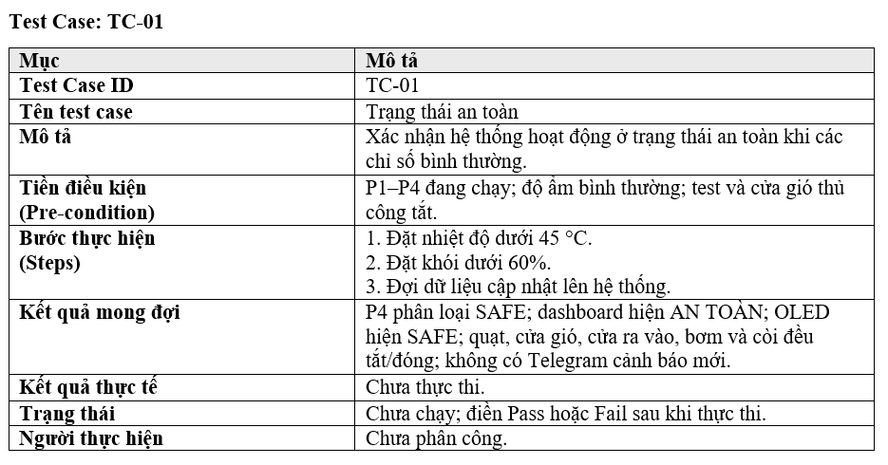
Kiểm thử Toàn diện
13 ca kiểm thử (TC1 - TC13) trên 2 môi trường.
Mô phỏng Logic
Chạy cục bộ trên máy tính.
Chạy thực tế Wokwi
Tích hợp Adafruit IO. Đạt 13/13 ca.
Minh họa : Testcase 01

Slide 26
Đánh giá Hệ thống
Ưu điểm
Hạn chế
Phân loại đủ 6 tình huống chi tiết.
Phụ thuộc 100% Internet (độ trễ).
Cảnh báo thống nhất 3 kênh.
Giới hạn free của Adafruit IO.
Kiến trúc dễ mở rộng node.
Dashboard chưa real-time hoàn toàn.
Cơ chế tự phục hồi lỗi mạng.
Chưa mã hóa MQTT (TLS).

Slide 27
Hướng phát triển Tương lai
Phần cứng thực tế
An toàn cục bộ
Cảm biến thật (MQ-2, lửa), Relay công suất lớn.
Điều khiển khẩn cấp khi mất kết nối mạng.
Bảo mật MQTT TLS
MQTT WebSocket
Dùng cổng 8883 và xác thực người dùng.
Dashboard nhận dữ liệu đẩy thời gian thực.

Slide 28
CẢM ƠN THẦY VÀ CÁC BẠN ĐÃ LẮNG NGHE !

